Slide 1
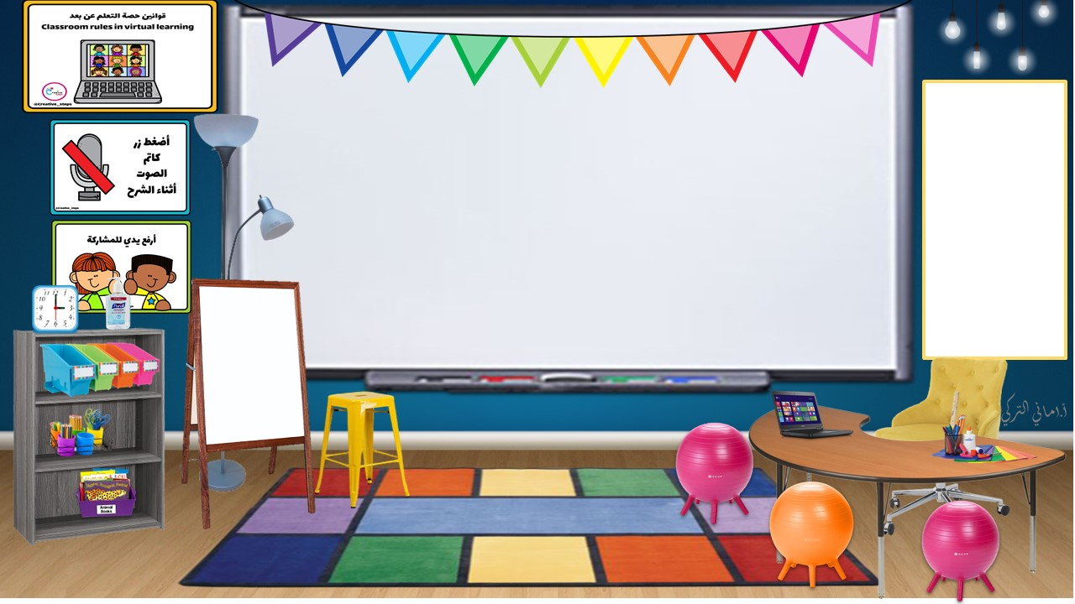
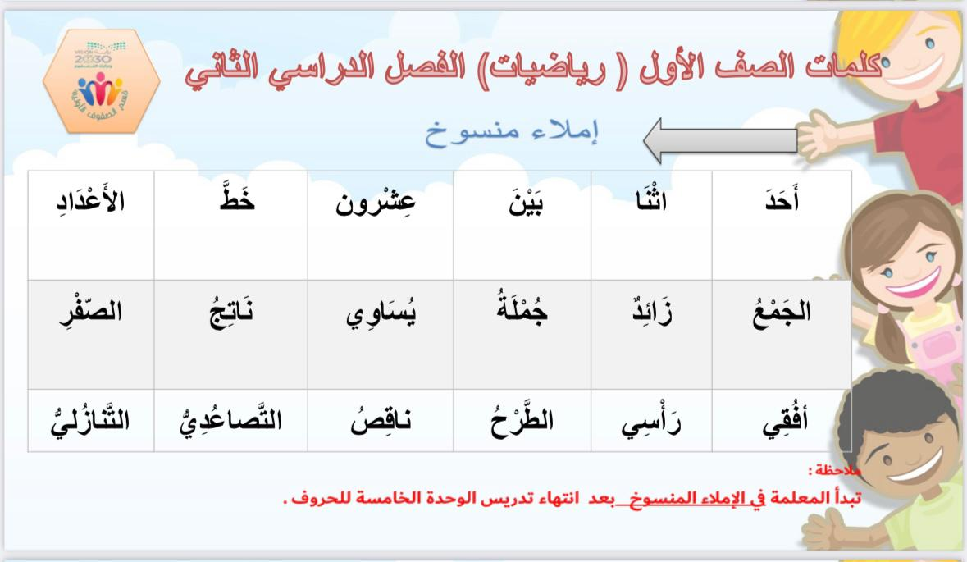

Slide 2



Slide 3


Slide 4
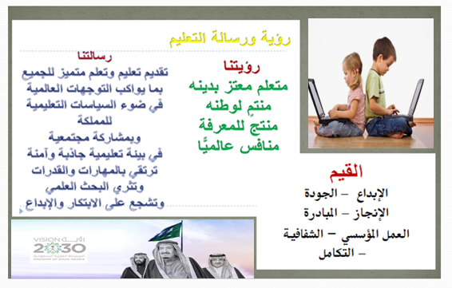

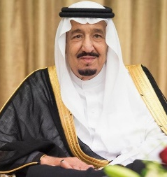
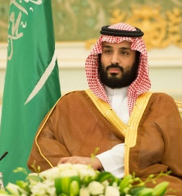

Slide 5


Slide 6


Slide 7
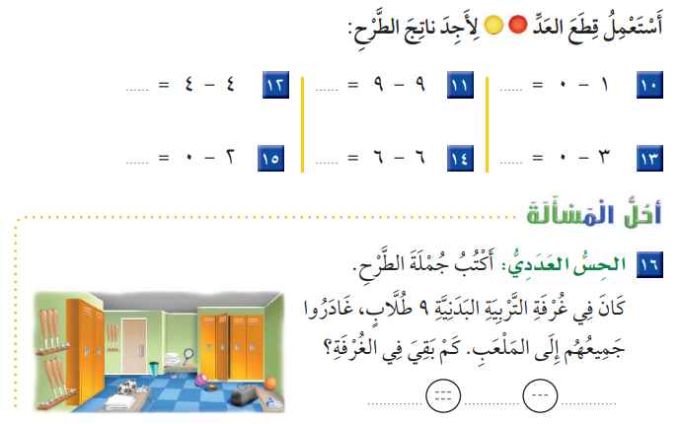
حل
الواجب

Slide 8

التاريخ :25 / 6 / 1444هـ
المادة : رياضيات
الفصل السابع: الطرح
موضوع الدرس : اختبار منتصف الفصل
صفحة
64

Slide 9
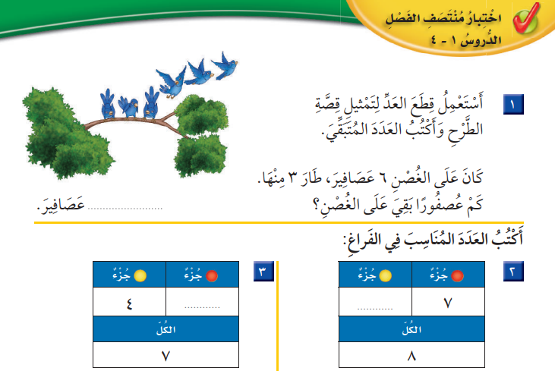

Slide 10
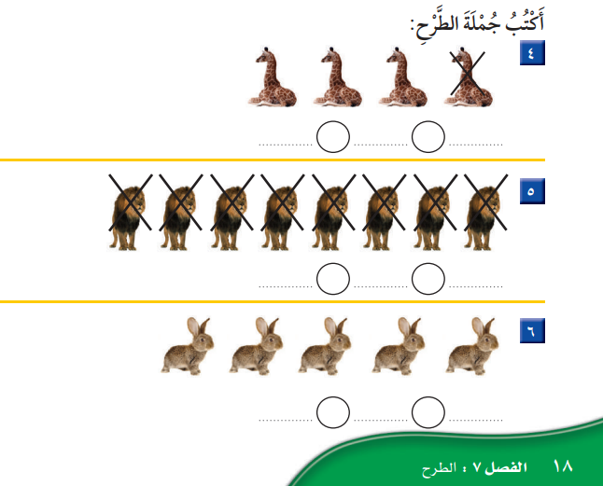

Slide 11
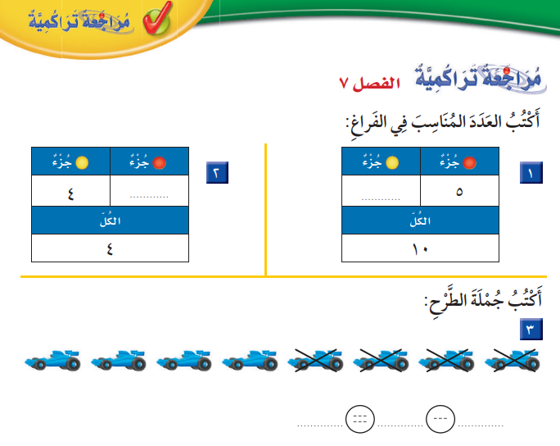

Slide 12
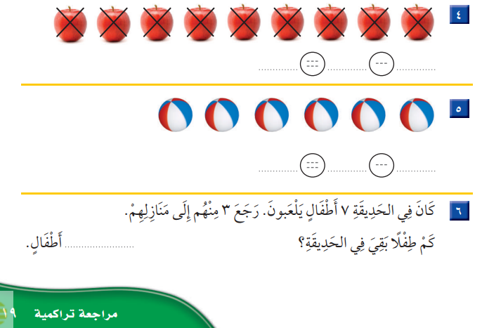

Slide 13
